Slide 1







Les dépressions en médecine générale
SPOC: Small Private Open Course, francophone
À destination des médecins généralistes
Dr S.Prébois

Slide 2
Contexte: Epidémiologie en MG
En France : 7,8% de la population (N=3 millions)
Trouble dépressifs : 11,7% des patients en soins premiers.
Rôle central du MG:
  50 à 60 % consulte leur MG en 1ère intention (Katja 2013)
  60% des prescriptions d’antidépresseurs (Magalon 2013)
  80 % des prescriptions de benzodiazépines (AFSSAPS 2012)
9 MG sur 10 se sentent efficaces dans leur prise en charge (Dumesnil 2014)

Slide 3
Contexte: Difficultés de prise en charge
Difficultés diagnostiques:
  50 % diagnostiqués (Katja 2013)
  7,5% pour les troubles sévères (Magalon-Bingenheimer 2013)
  Délai moyen de prise en charge : 3 ans
Difficultés thérapeutiques:
  Prescriptions:
  Inadéquate (anxiolytiques/hypnotiques+++) (Hérique 2009)
  Dose insuffisante dans 75% des cas
  Durée trop courte et arrêts prématurés
  Problème d’observance
  Prise en charge (Dumesnil 2014)
    33% des dépressions peu sévères et 44 % des dépressions sévères bénéficient d’une psychothérapie

Slide 4
Contexte: Pourquoi ces difficultés ?
Difficultés diagnostiques:
  Plaintes somatiques +++ ou maladie somatique associée
  Forte influence de la situation de vie du patient sur le diagnostic et la thérapeutique (Karasz 2012)
Difficultés thérapeutiques
  Prescriptions:
    Guide de bonne pratique jugés peu opérationnels en pratique courante
    Stage psychiatrie en formation initiale: 1 étudiant sur 5
  Prise en charge: (Mercier 2010)
    Accès aux soins spécialisés vécu comme difficile
    Circuit psychiatrique public vécu comme inopérant
    Echanges complexes entre les différents professionnels impliqués

Slide 5
Contexte: Solutions envisagées par les MG
Pour les difficultés diagnostiques:
    Amélioration de la formation *
    Temps d’écoute
Pour les difficultés thérapeutiques:
  Prescriptions:
    Formations médicales adaptées à l’exercice quotidien
    Guide online
  Prise en charge:
    - Formation sur les différents type de psychothérapie, soutien psychologique, orientation
    Développement de la coordination interprofessionnelle
    Circuit de soins lisible et visible
    Groupes de travail multidisciplinaires de proximité
    remboursement psychologues
(Mercier 2010 et Dumesnil 2014)

Slide 6
Contexte: Solutions envisagées par les MG
* 84% des MG sont demandeurs de formations complémentaires sur:
Les psychothérapies: différents types et indications
La pratique de la psychothérapie de soutien
L’orientation
La gestion des demandes de psychotropes des patients
L’instauration d’un traitement et le risque suicidaire
(Mercier 2010)

Slide 7


Contexte: en bref
La littérature scientifique:
  MG: 1ers professionnels consultés pour une dépression (Kovess-Masfety et al, 2007)
  Difficultés diagnostiques et thérapeutiques pour les MG
  Moins d’1 personne sur 4 souffrant de dépression ayant consulté un MG est diagnostiquée et traitée de façon appropriée (Briffault et al, 2009)
  Une demande de formation des MG
Intérêt du SPOC:
  MG en demande d’une formation adaptée à leur pratique et à leur emploi du temps +++
  Large diffusion et échanges interprofessionnels

Slide 8
Nouvelle pédagogie: le SPOC
Qu’est-ce qu’un SPOC (Small Private Open Course) ?
apparu en 2008 au Canada
  Formation en ligne
  Ouverte à un public choisi « small private », ici les médecins généralistes
  Limitée dans le temps
  Touche tous domaines
  En médecine: une centaine de MOOC/SPOC, dont une dizaine en France.

Slide 9
Pourquoi un SPOC?
Une demande des MG de formations adaptées à leur pratique
Usage professionnel croissant d’internet : ¾ des MG
Large diffusion
Gratuité
Adaptable à l’emploi du temps de chacun
Supports de formation plus variés et plus didactiques
Interactions entre équipe pédagogique/apprenants (forum)
Potentiel diplômant?

Slide 10
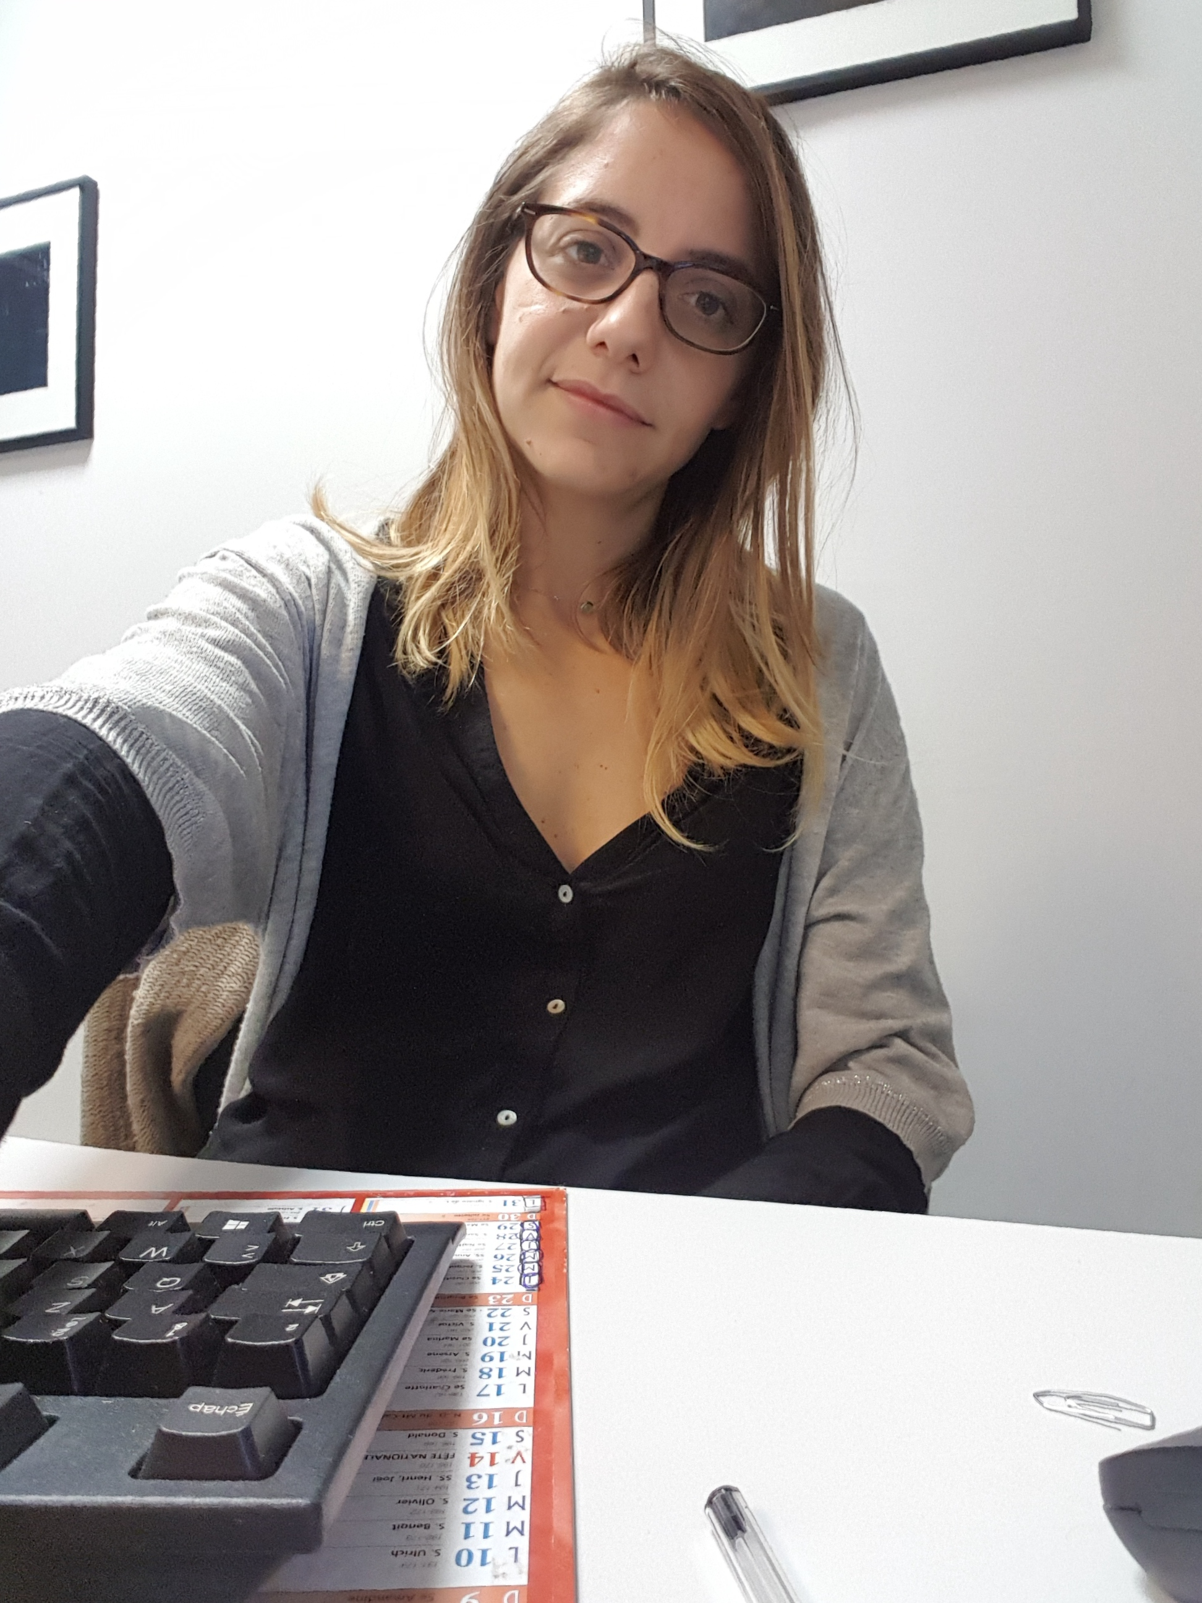
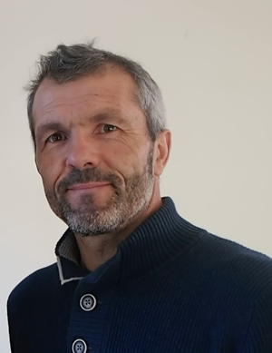
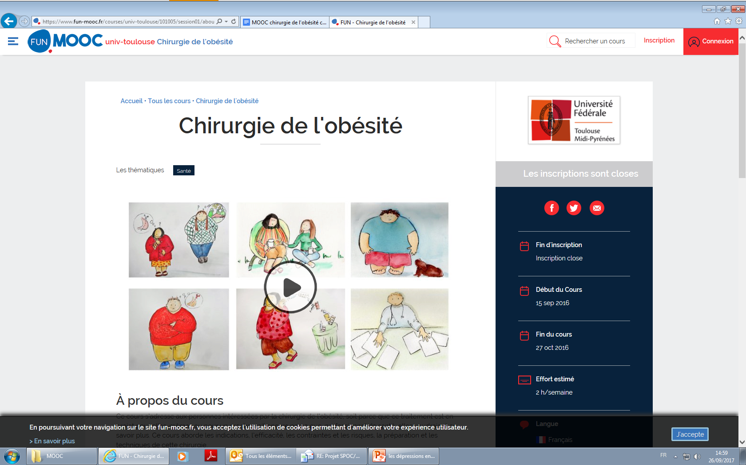
SPOC: Equipe de travail
Docteur Sophie Prébois, psychiatre coordinateur du SPOC, CHU de Toulouse
Docteur Combier Michel, médecin généraliste
Docteur Maurice Bensoussan, psychiatre libéral, président URPS Occitanie
Docteur Sarah Hugot, psychiatre spécialiste de la personne âgée, CHU de Toulouse
Docteur Laure Mesquida, pédo-psychiatre, CHU de Toulouse
Docteur Damien Driot, médecin généraliste, chef de clinique en médecine générale
Docteur Christophe Delmas, CH G. Marchant
Jean-Yves Plantec, ingénieur INSA
Adrien Bensoussan, interne de psychiatrie
Alizée Brazo, interne en médecine générale

Slide 11
SPOC: contenu
1 objectif principal:
  Améliorer la prise en charge de la dépression en médecine générale
1 objectif spécifique par semaine:
  Semaine 1: Repérer et diagnostiquer une dépression
  Semaine 2: Organiser le parcours de soin du patient
  Semaine 3: Pratiquer la psychothérapie de soutien au cabinet
  Semaine 4: Prescrire les psychotropes

Slide 12

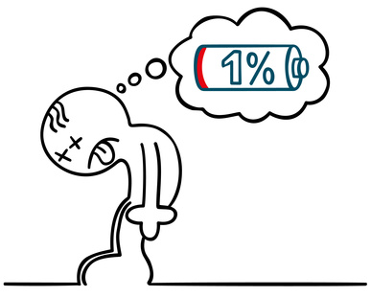
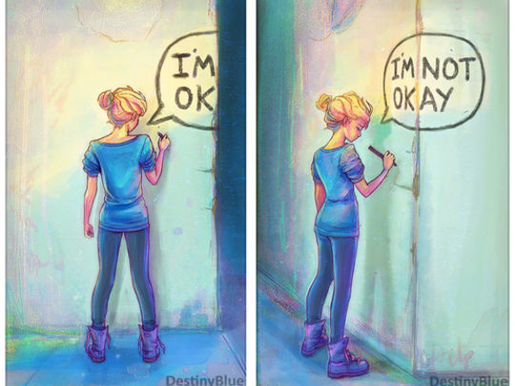
SPOC: Ressources
  Produites par un groupe d’experts psychiatres/MG:
  Histoires/vignettes cliniques: adulte, personne âgée et adolescent (texte, dessin-bulle, vidéo d’acteurs)
  Avatar/personnage qui revient au fil des semaines
  Vidéos d’expert
  Quizz, Questions ouvertes de communication, jeux sérieux
  Ressources bibliographiques

Slide 13
SPOC: en pratique
Ouverture des inscriptions en ligne en juillet-août 2018
Ouverture du SPOC prévue en septembre 2018
Accès internet: Plateforme de l’INSA: dossier santé, mot de passe diffusé par les URPS
Format: 1h/semaine sur 4 semaines
Une attestation de participation au bout des 4 semaines

